Slide 1

Watch Timegrapher
Diagnostické zařízení pro mechanické hodinky
Autor: Jiří Podolský, 3ITC
Vedoucí práce: Ing. Petr Haberzettl

Slide 2
Motivace a Cíle
Problém: Profesionální vibrografy jsou drahé.
Cíl: Vytvořit dostupnou alternativu pro domácí použití.
Požadavky:
Měření denní odchylky, amplitudy a chyby kulhání.
Vizualizace signálu na PC.

Slide 3
Teoretický princip
Snímání: Kontaktní piezoelektrický snímač (Piezo).
Signál: Velmi slabý signál s vysokou impedancí nutnost předzesilovače.
Inspirace: Projekt Watch-o-scope.

Slide 4
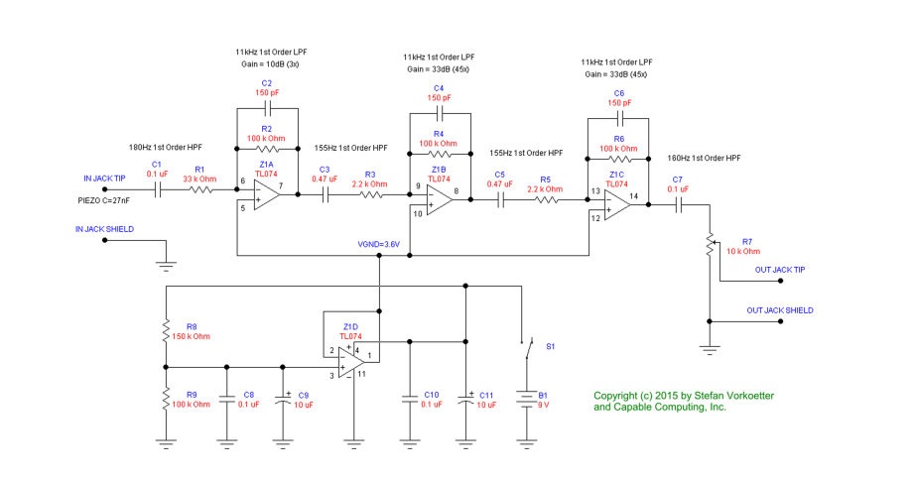
Návrh hardwaru (Schéma)
Jádro: Operační zesilovač TL074.
Funkce obvodu:
Impedanční přizpůsobení
Vícestupňové zesílení (Gain).
Aktivní filtrace (High-pass & Low-pass filtry).
Napájení: 9V baterie

Slide 5
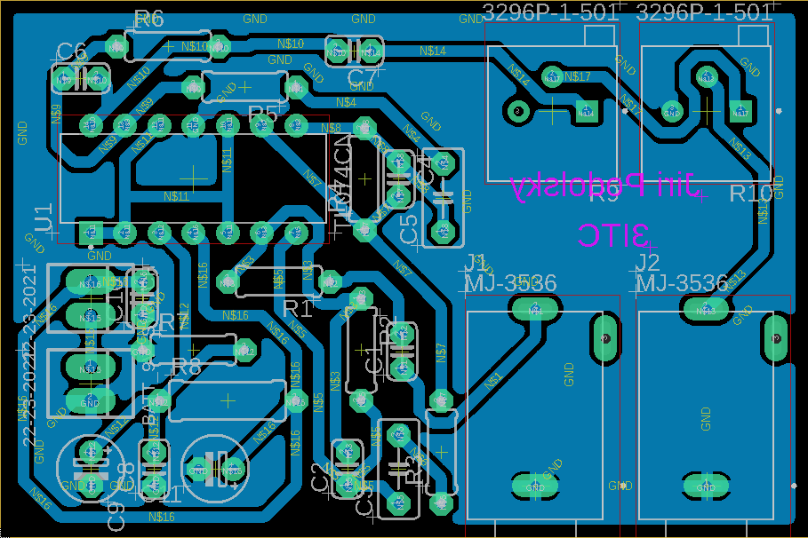
Realizace a DPS
Technologie: THT montáž.
Výroba: Vlastní návrh DPS.
Mechanická část: 3D tištěný stojánek.

Slide 6
Oživování a problémy
Problém 1: Nestabilita a oscilace zesilovače.
Problém 2: Rušení a šum.
Problém 3: Mechanický přenos.

Slide 7
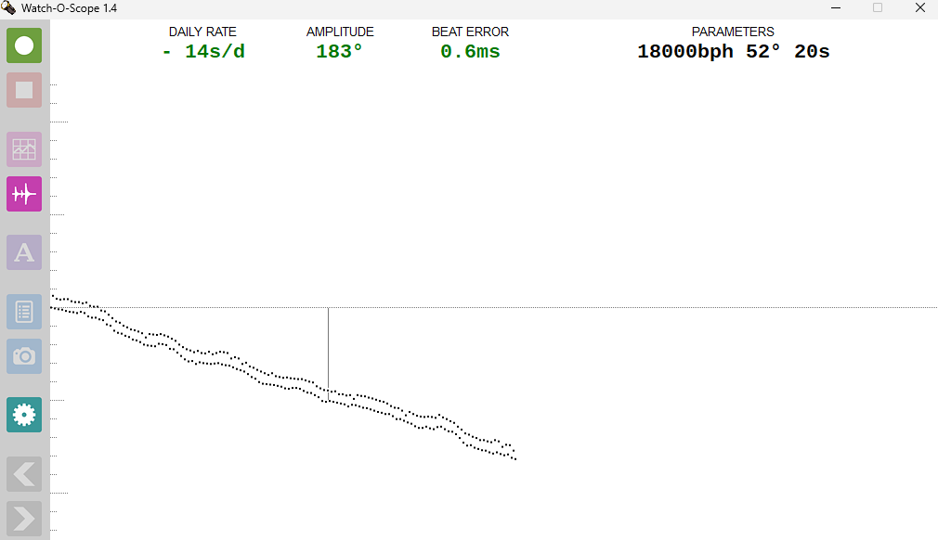
Dosažené výsledky
Výstup: Čistý signál, stabilní amplituda.
Přesnost: Schopnost detekovat Beat Error s přesností na desetiny ms.
Srovnání: Výsledky srovnatelné s profesionálním přístrojem.

Slide 8
Praktická ukázka

Slide 9
Plány do druhého pololetí
Únor: Načítání audio signálu.
Březen: Algoritmy pro výpočet odchylky a beat error.
Duben: Automatická detekce frekvence a UI.
Květen: Finalizace a testování.

Slide 10
Závěr
Splnění cílů:
Hardware je plně funkční.
Zařízení je násobně levnější než komerční řešení.
Umožňuje detailní analýzu na PC.
Přínos: Pochopení problematiky analogových obvodů a zpracování signálu.
Děkuji za pozornost.

